Slide 1


Он же глуповат. Чё все так на взводе?
ИЛИ
ИИ для чайников
global-system.ru
ERP
MES
EAM
HRM
FM
SCM
WMS
PDM
MDM

Slide 2





Система Global ERP — система корпоративного уровня
Наши решения предназначены для цифровизации процессов управления производством, ремонтами, складами, финансами, торговли, персоналом, документооборотом.
25 лет
22 года
100 +
Офисы:
г. Санкт-Петербург (основной)
г. Вологда
г. Пермь
г. Нижний Новгород
на рынке ИТ-проектов и отраслевой экспертизы
разработка платформы и Системы Global ERP
внедрений
Мы профессионалы в области разработки и внедрения решений для управления бизнесом
Компания разрабатывает:
российскую Систему Global ERP и бизнес-приложения
индустриальное решение Global Marine для судостроения
платформу Global FrameWork для разработки бизнес-приложений
мобильные приложения
фреймворк для разработки мобильных приложений
Представленность в отраслях:
судостроение, машиностроение, химическая промышленность, генерация, сбыты, торговля
Global-ERP: Комплексная система управления предприятием
в реестре российского программного обеспечения
Реестровая запись №3088 от 14.03.2017
Разработка отраслевых решений:
управление финансами и банковский бизнес
нефтегазовая промышленность
‹#›

Slide 3
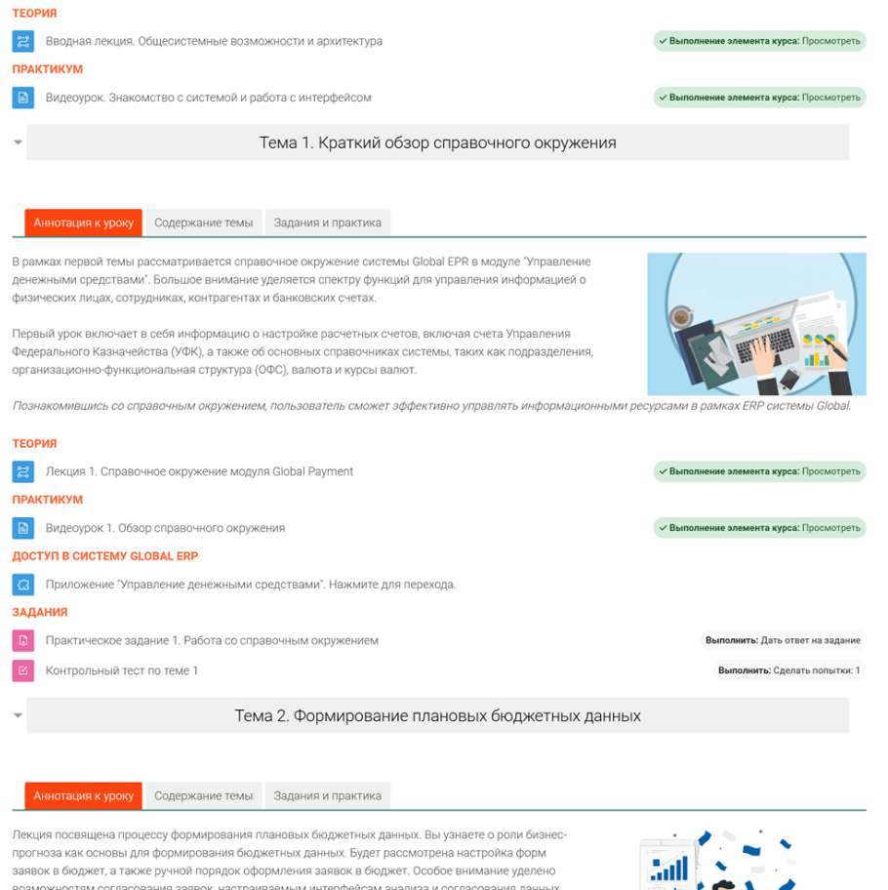
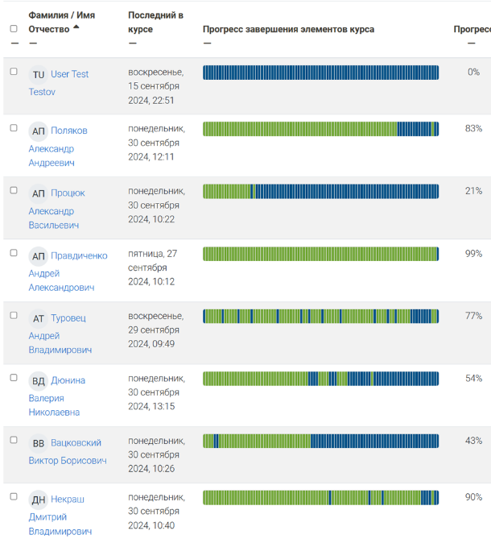
Курсы подготовки специалистов на платформе обучения
Курсы
Портал обучения с возможностью обучения с участием преподавателя или самостоятельно
Курсы сопровождаются практическими заданиями, выполняемыми в системе
Постоянное развитие курсов обучения по функциональным модулям системы
Аттестация аналитиков
Программы аттестации по функциональным модулям, платформе и сервисам системы
Системы требований к консультантам в привязке к грейду
Аттестация разработчиков
Программы аттестации разработчиков Global-FrameWork
Системы требований к разработчикам в привязке к грейду
‹#›

Slide 4

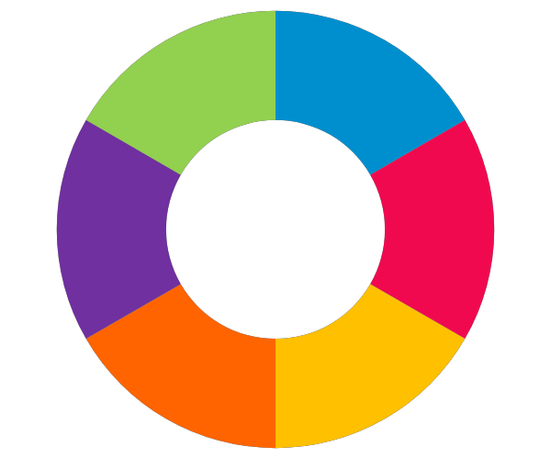
Система Global ERP — система корпоративного уровня
Global ERP – реальная альтернатива SAP и Oracle EBS для крупного бизнеса
Широкая функциональность прикладных решений для управления активами
Многочисленные сервисы платформы
1
4
Архитектура высокой
доступности
Внедрения
Систему используют крупные заказчики
2
5
Высокая нагрузочная
способность
и производительность
Наличие ресурсов для внедрения и поддержки
3
6
‹#›

Slide 5





















Внедрения
Систему используют крупные заказчики
Наши решения работают на предприятиях по всей России в различных отраслях
Прибалтийский судостроительный
завод Янтарь
Металлургическая корпорация ВСМПО-Ависма
Энергосбыт +
Удмуртский филиал
Холдинг химической промышленности Никохим
Научно-производственное предприятие Радар ММС
Завод
имени Я. М. Свердлова
Судостроительный завод
Красное Сормово
Концерн
Моринформсистема-Агат
Судостроительный завод
Северная Верфь
Средне-Невский судостроительный завод
Приборостроительный завод Вибратор
Объединенная авиастроительная корпорация
Завод им. Дегтярева
Агрохолдинг Амурагроцентр
Нижневартовская ГРЭС
Выборгский
судостроительный завод
Судостроительный завод
имени Б. Е. Бутомы
Дочки - Сыночки
Кондитерское производство
Север-Метрополь
Завод Эфрил
Идут крупные проекты по импортозамещению
Одна из крупнейших нефтяных компаний
Одна из крупнейших химических компаний
‹#›

Slide 6



Высокая производительность и нагрузочная способность
Подтвержденные нагрузочными тестами значения
Бизнес-сценарий 1
Начальные условия
Формирование цепочек складских документов от формирования потребности, закупки и контрактации до поступления, выдачи и списания
300 тыс +
записей в справочнике материалов
10 тыс +
записей в справочнике контрагентов
10 000 +
одновременно работающих
пользователей
Бизнес-сценарий 2
Начальные условия
3
14
Расчет амортизации за 1 месяц одновременно по 3 видам учета и отражение проводок в главную книгу
4 млн
Вида учета:
БУ, НУ, МСФО
Минут
Основных средств
‹#›

Slide 7
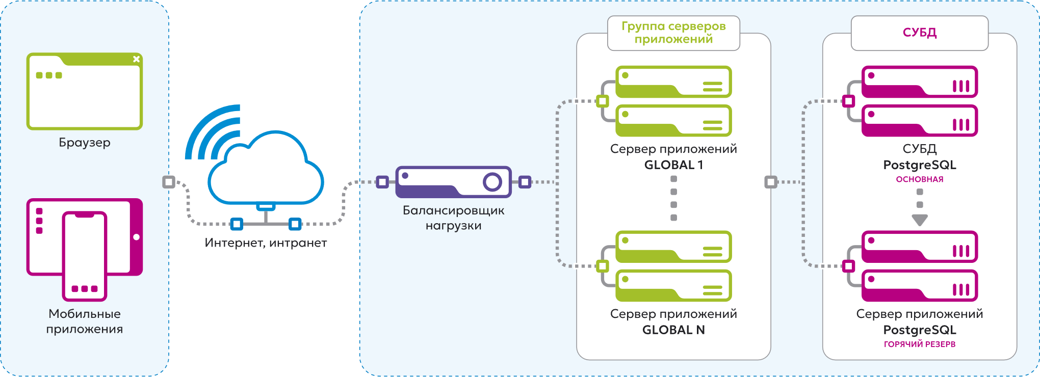
Архитектура высокой доступности
Архитектура системы позволяет строить высоко производительные отказоустойчивые решения, поддерживает горизонтальное масштабирование путем развертывания дополнительных серверов приложений, управляемых консолью кластера и балансировщиком нагрузки
СУБД
PostgreSQL
PostgresPro
Tantor
ОС сервера приложений
Astra Linux
Alt Linux
Linux
ОС СУБД
Astra Linux
Alt Linux
Linux
ОС рабочих мест
Astra Linux
Alt Linux
Windows 10, 11, XP
Клиентское приложение
Яндекс браузер
Chrome
Mozilla Firefox
Офисные пакеты
P7 Офис
Мой офис
MS Office
Платформа полностью соответствует требованиям импортозамещения
‹#›

Slide 8
Широкая функциональность, индустриальные решения
Производственные системы
Управление персоналом
Управление производством
Управление ремонтами и обслуживанием оборудования
Управление инструментальным хозяйством
Электронный технический архив
Управление сервисом
Кадровое администрирование
Управление обучением
Управление рабочим временем
Расчет заработной платы и налогов
Web-сервисы и HR-портал
Логистика и склад
Управление проектами
Управление закупками и цепочками поставок
Управление складом
Расширенное управление складом (WMS-система)
Управление средствами индивидуальной защиты
Управление автотранспортом
Планирование и контроль задач проектов
Бюджетирование проектов
Управление ресурсами проектов
Проектный документооборот
Управление сбытом
Офисные системы
Управление продажами
Управление сбытом
Управление взаимоотношениями с клиентами
Электронный документооборот
Управление НСИ (MDM-система)
Управление имуществом организации
Финансовый менеджмент
Управление энергоресурсами
Казначейство и управление денежными средствами
Бюджетирование
Управление договорной деятельностью
Бухгалтерский и налоговый учет, МСФО
Учет затрат и расчет производственной себестоимости
Управление энергосбытом: биллинг, энерготрейдинг
Управление генерацией: работа на ОРЭМ, энергоучет
Управление энергопотреблением: планирование и энергоучет
‹#›

Slide 9












Платформенные сервисы
РАБОТА В БРАУЗЕРЕ
МОБИЛЬНЫЕ
ПРИЛОЖЕНИЯ
ИНТЕГРАЦИЯ С
ДРУГИМИ СИСТЕМАМИ
ОТКРЫТЫЙ КОД И ИНСТРУМЕНТЫ РАЗРАБОТЧИКА
ВИЗУАЛЬНЫЙ РЕДАКТОР
БИЗНЕС-ПРОЦЕССОВ
ОПОВЕЩЕНИЯ
ПО E-MAIL, SMS И ОНЛАЙН
АУДИТ ДЕЙСТВИЙ
ПОЛЬЗОВАТЕЛЯ
ПРОЕКТНЫЕ
ИЗМЕНЕНИЯ
УПРАВЛЕНИЕ ДОСТУПОМ
МАШИННОЕ ОБУЧЕНИЕ
ИСКУССТВЕННЫЙ ИНТЕЛЛЕКТ
СРЕДСТВА МОНИТОРИНГА
РАБОТЫ СИСТЕМЫ
ЭЛЕКТРОННАЯ ПОДПИСЬ
Платформа системы содержит мощный набор сервисов, востребованных у корпоративных заказчиков
‹#›

Slide 10



Российская ERP-система
и бизнес-приложения для цифровизации бизнеса
global-system.ru
о Системе Global
global-eam.ru
о Системе Global-EAM
для ТОиР
8(800) 505-08-35
бесплатный звонок из России
+7(812) 633-07-33
город Санкт-Петербург
global@global-system.ru
по вопросам приобретения
support@global-system.ru
по вопросам поддержки

